Slide 1
20230504组会
报告人 许荣仁

Slide 2
主要议程
病人划分
分类模型
数据问题
下一步计划

Slide 3
病人划分
01

Slide 4
病人划分
目的
  将病人划分为不同的组，以此为分类的目标
方法
  一致性聚类
  按严重程度划分
    诊断里面为急性心梗或者不稳定心绞痛的病人

Slide 5
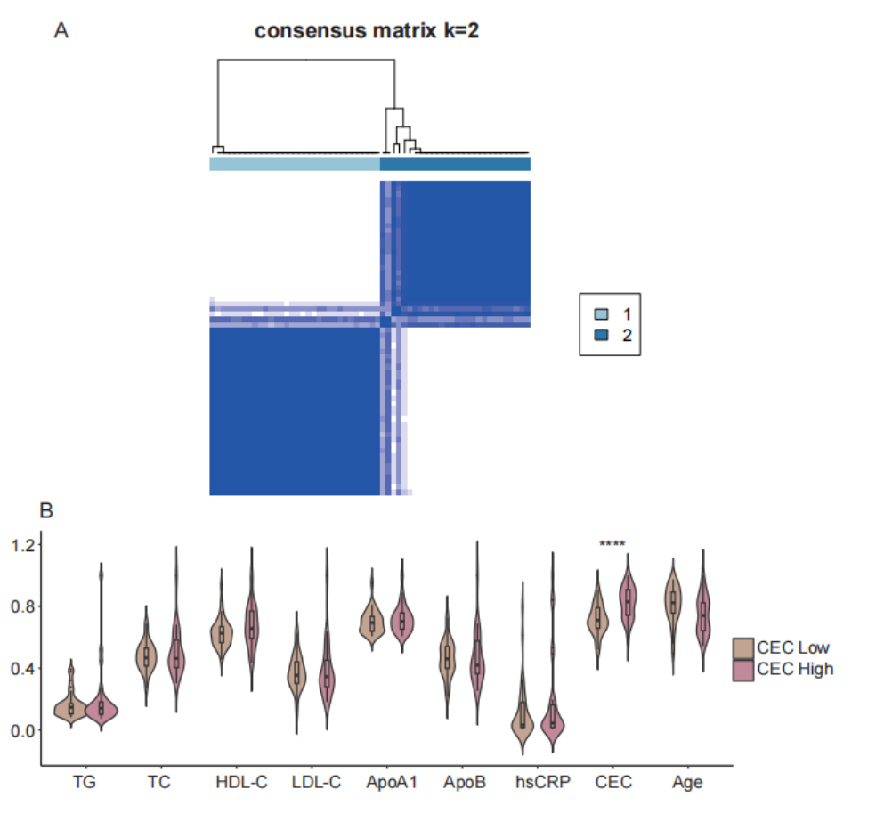
一致性聚类
冠心病患者聚类及分组临床信息分析
只有CEC有差异

Slide 6
严重程度
诊断为急性心梗/不稳定心绞痛
  severe n=79
  non-severe n=98
  所有临床指标和CEC都无差异
Notes:
[1,2,3,4,5,6,7,8,9]

Slide 7
分类模型
02

Slide 8
划分验证集测试集进行评估
目的
  找出分类效果好的特征子集
方法
  划分出训练集和测试集
  训练集参与特征选择和训练
  特征选择：
    分2组
    计算组间p值<0.05
    SVM, Logistic
    遗传算法多次选择，取效果较好且选出次数多的
  Pearson，MIC，Spearman，原始分子定量，分子与序列[1:9]的相关性

Slide 9
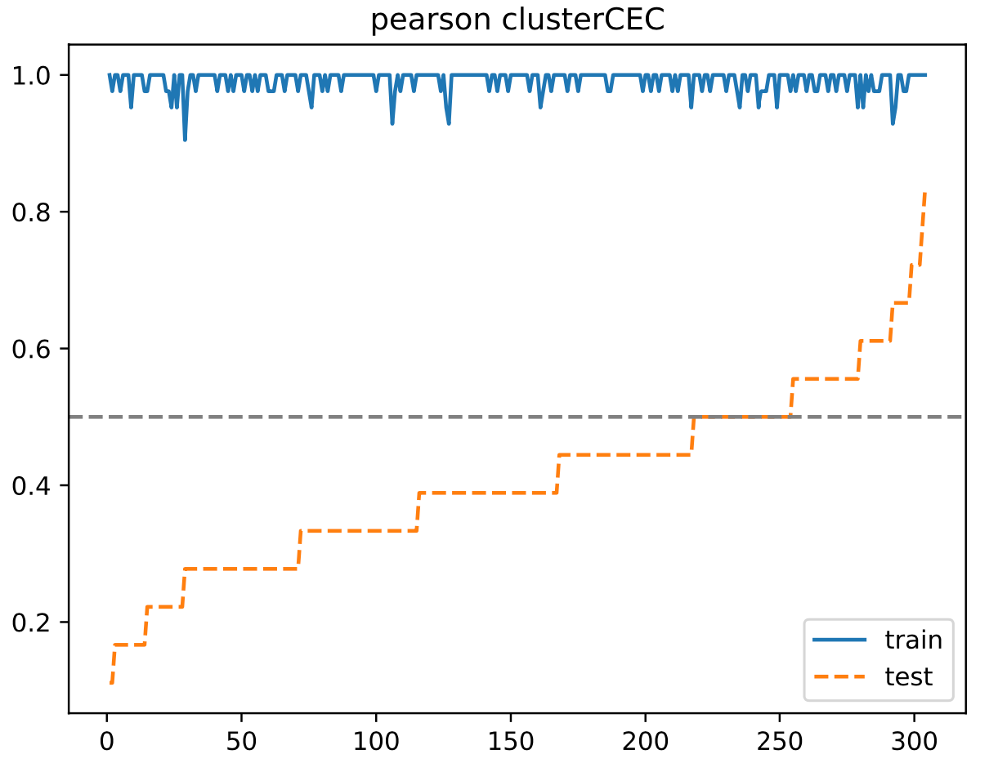
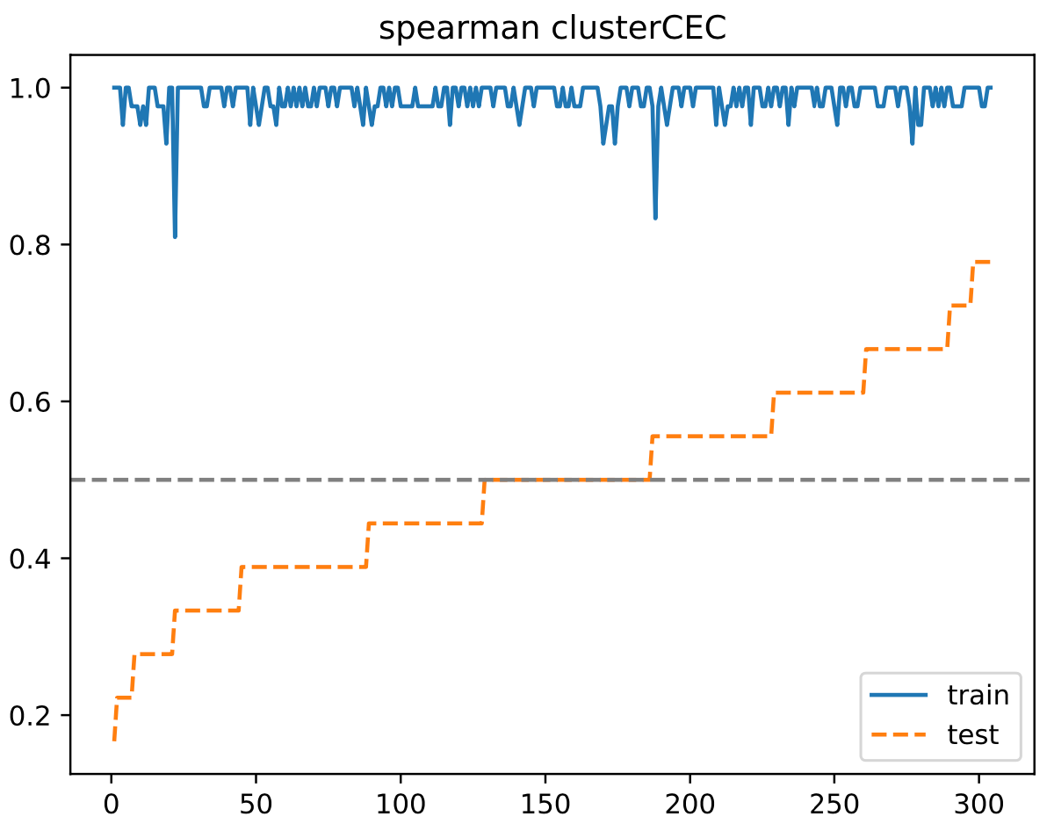
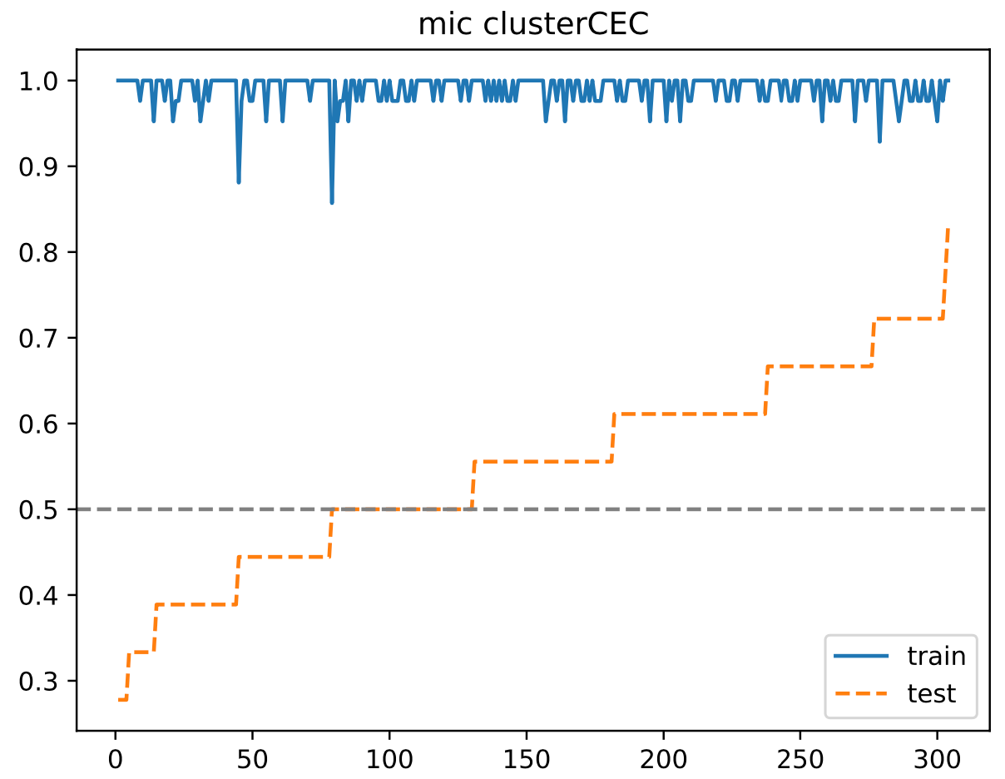
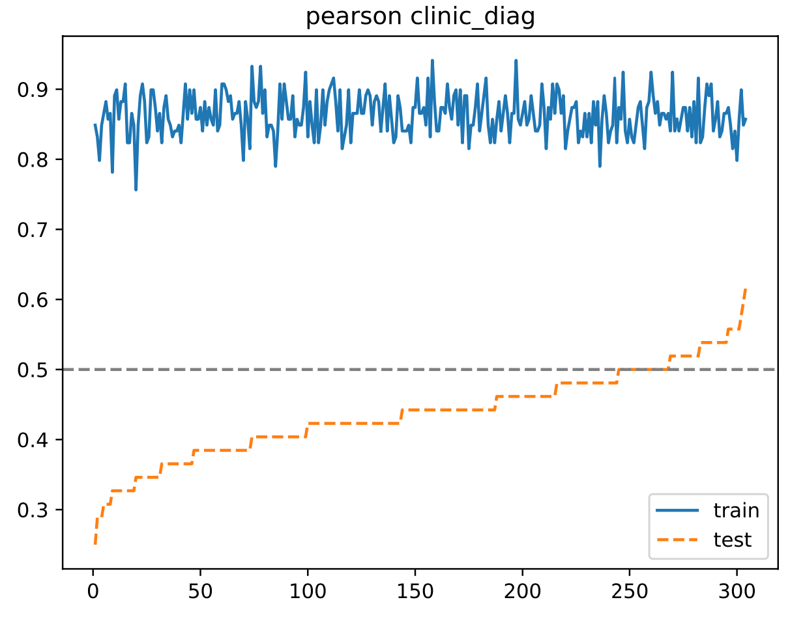
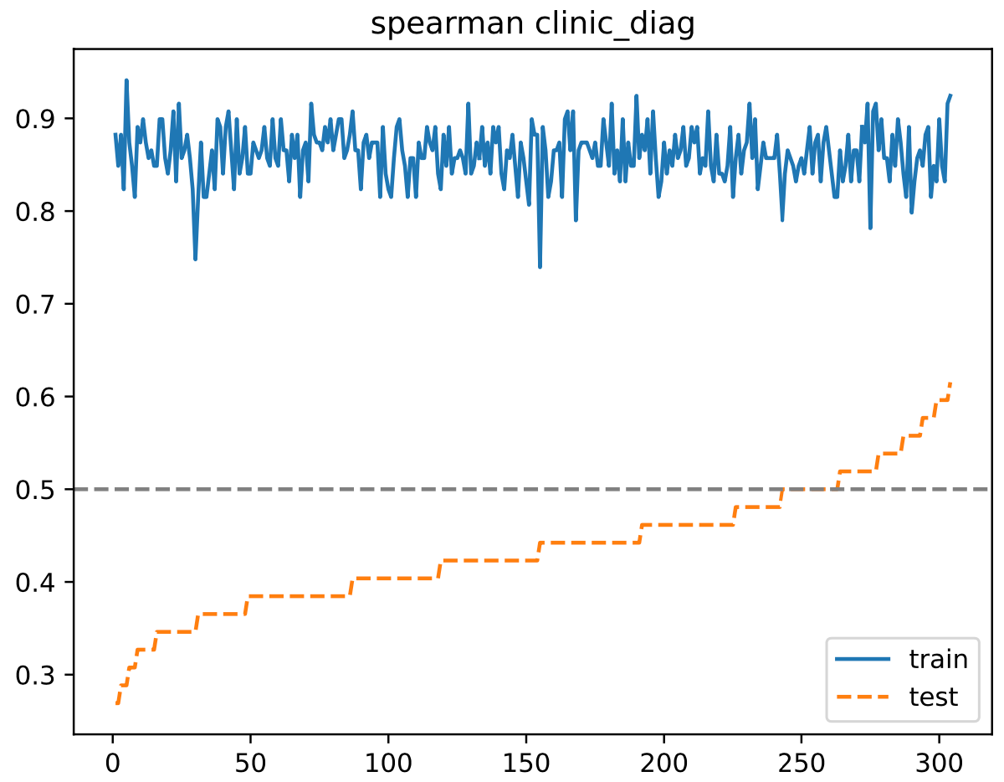
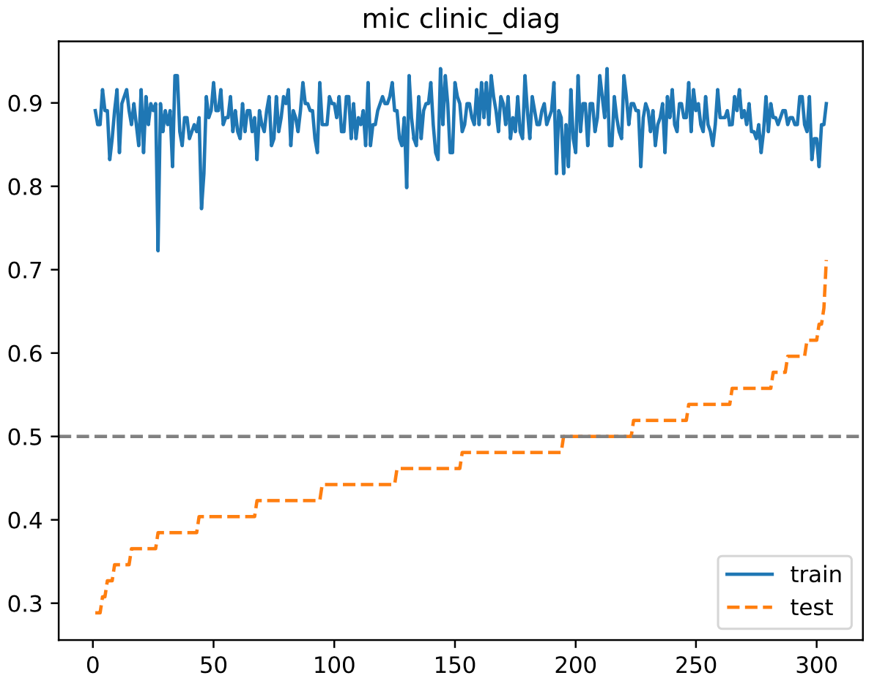
分子间相关性

Slide 10
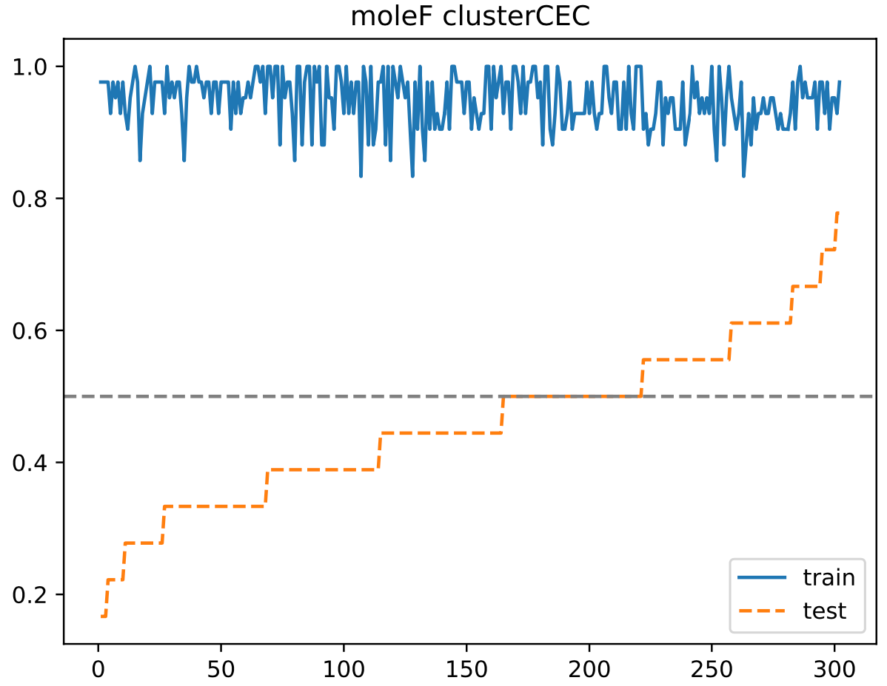
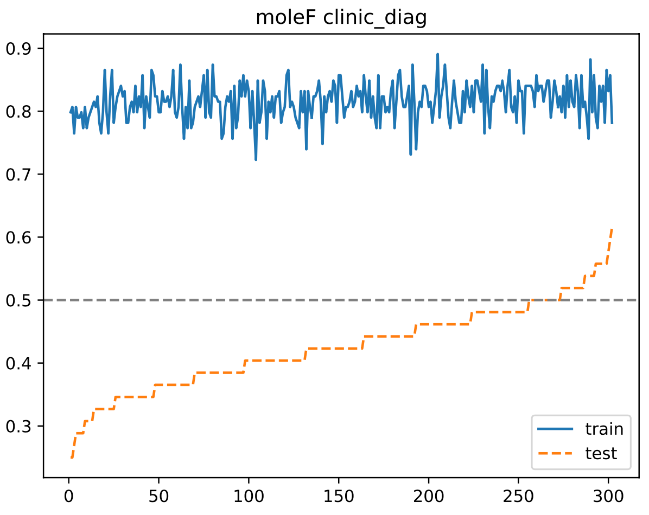
分子定量

Slide 11
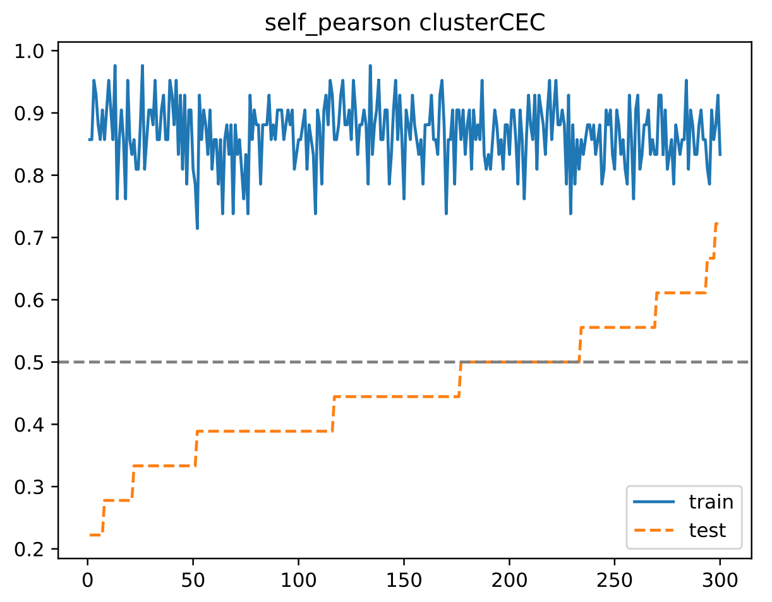
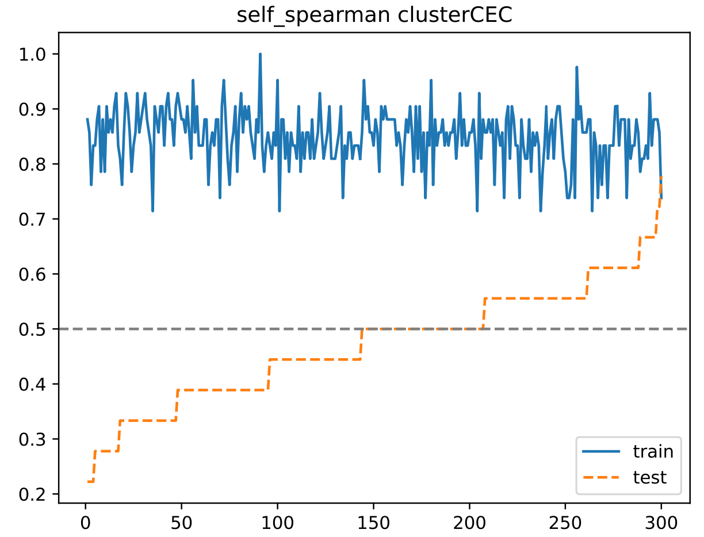
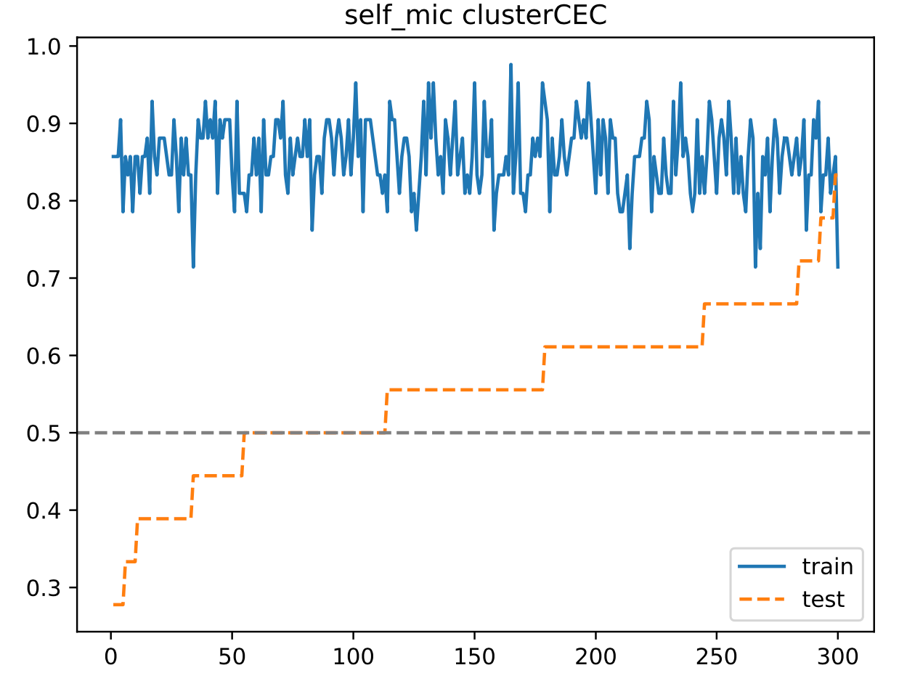
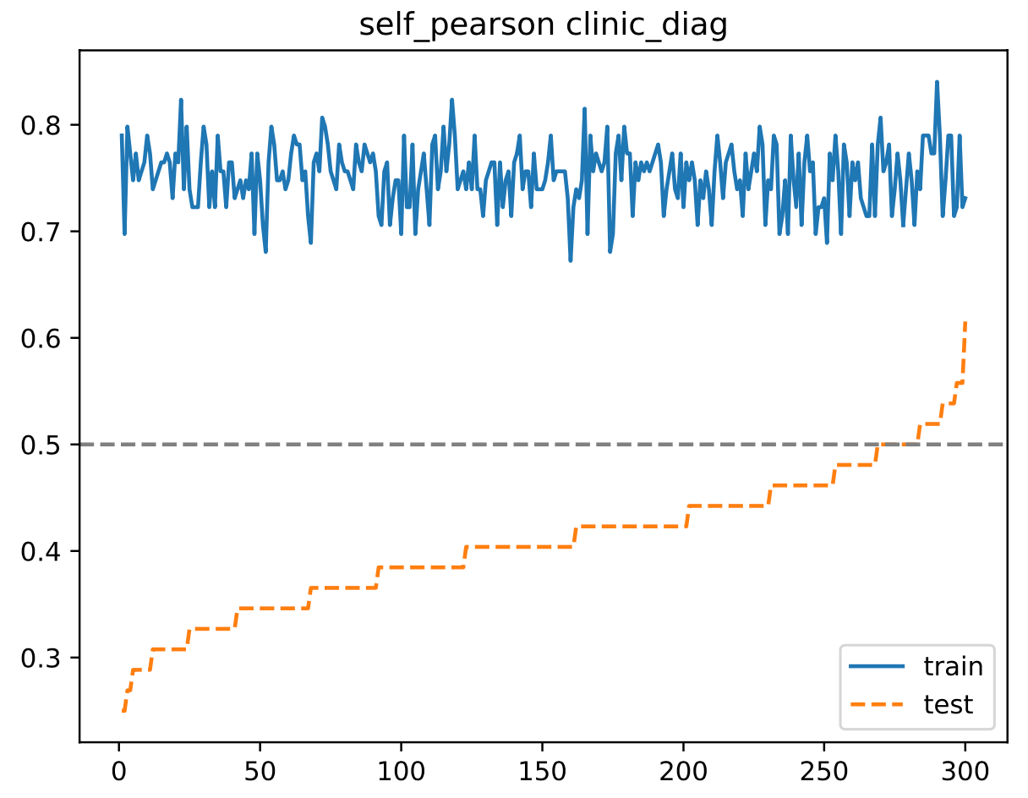
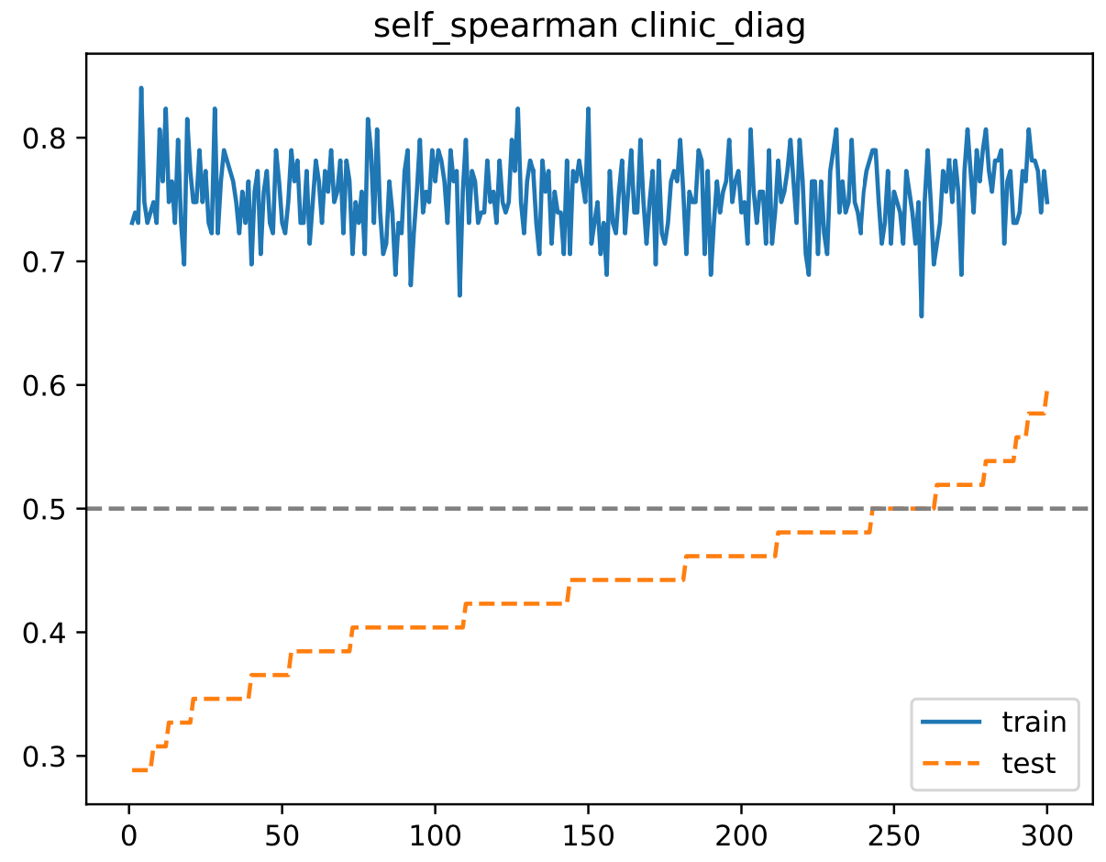
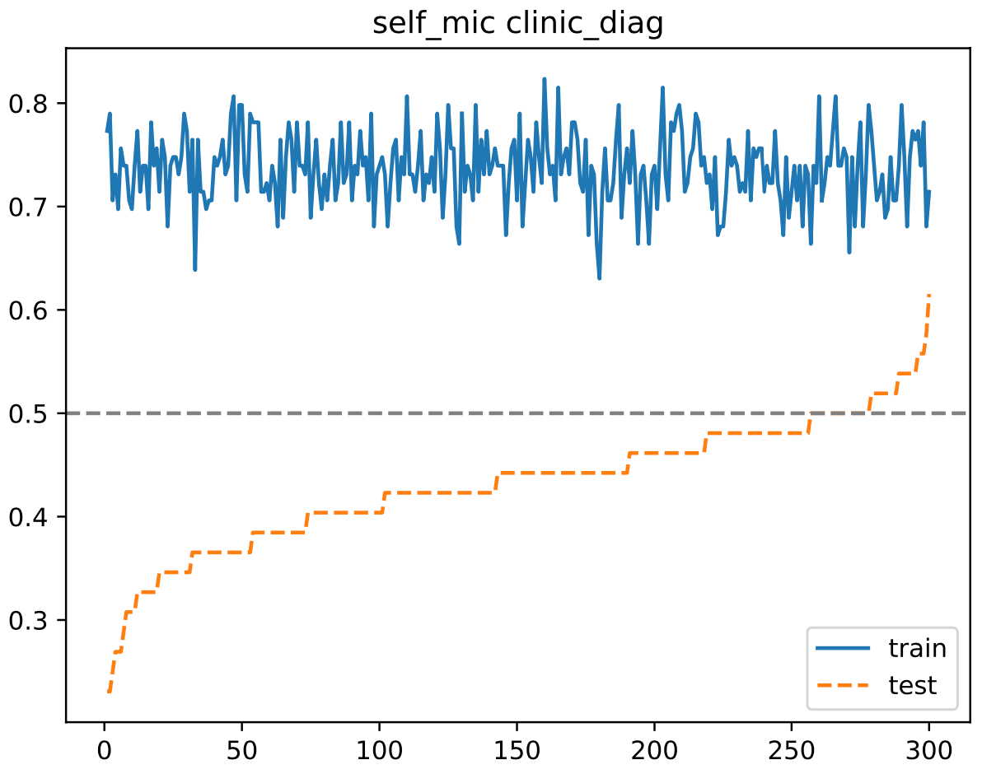
分子间与[1:9]相关性

Slide 12
取交集
acc_test>0.5
出现次数最多的20个特征组合
 |  | Pearson | Spearman | Mic | Mole | s-pearson | S-spearman | S-mic
Cluster-CEC | logistic | 0.7778 | 0.7778 | 0.6667 | 0.7222 | 0.5000 | 0.5556 | 0.5000
Cluster-CEC | svm | 0.8333 | 0.6111 | 0.6111 | 0.7778 | 0.5556 | 0.5000 | 0.4444
diagnosis | logstic | 0.6154 | 0.5769 | 0.6923 | 0.5192 | 0.5000 | 0.5192 | 0.5769
diagnosis | svm | 0.6154 | 0.5962 | 0.6731 | 0.5385 | 0.5385 | 0.5577 | 0.5385

Slide 13
结果分析
训练集准确率高
按临床诊断分类，测试集效果都不好
分子-分子相关性
  Pearson效果最好，svm方法0.83，Spearman略低，Mic较差
分子定量
  与Spearman和Pearson接近
分子与[1:9]相关性
  三种相关性效果都不好

Slide 14
数据问题
03

Slide 15
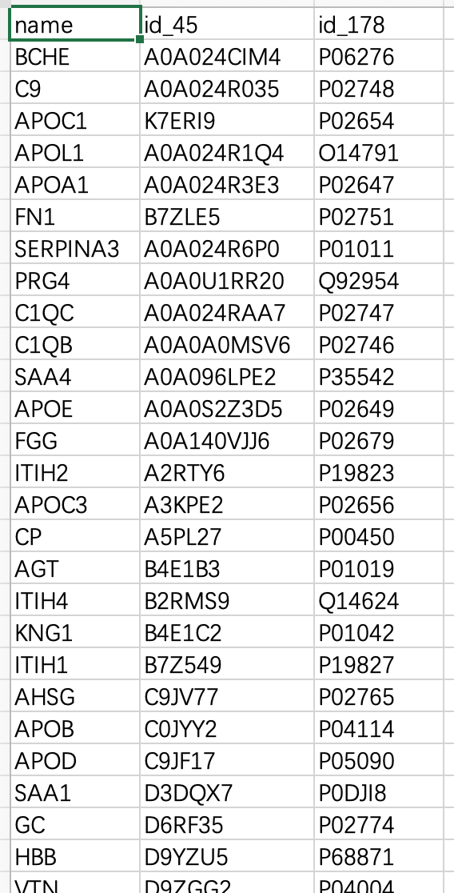
蛋白质名称
名称相同，id 不同

Slide 16
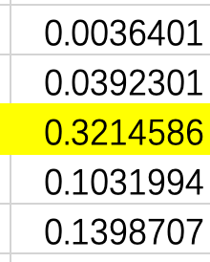
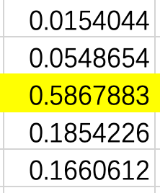
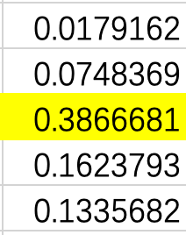
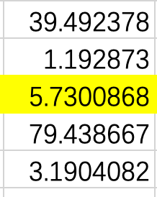
两组数据含量差异
分子在45组样本中相对大小很低，但在178样本组中很高
整体大小不一致

Slide 17
下一步计划
03

Slide 18
下一步计划
其他的病人划分方式
  所有病人进行自组织聚类
明确数据问题

Slide 19
谢谢！

